Slide 1
Кафедра Гражданско-правовых дисциплин
Кафедра обладает высококвалифицированным кадровым потенциалом: на кафедре работают 12 человек, из них 1 — доктор наук, профессор, 1 кандидат наук, профессор, 8 кандидатов наук, имеющих ученое звание доцента, 1 старший преподаватель и 1 специалист учебно-вспомогательного персонала.
Учебный процесс и научно – исследовательские разработки осуществляют преподаватели, среди которых 90% имеют ученую степень и ученое звание.

Slide 2
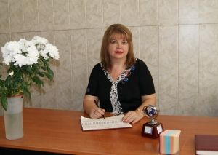
Кафедра гражданско-правовых дисциплин
Заведующий кафедрой
Близно
Лилия Васильевна
Имеет более 90 научных и учебно-методических трудов, многократно принимала участие в международных, всероссийских и региональных научно-практических конференциях.
В апреле 2008 года за заслуги в подготовке кадров для потребительской кооперации присвоено звание «Почетный преподаватель Белгородского университета потребительской кооперации».
Имеет благодарственное письмо и грамоты губернатора Ставропольского края, Министра образования Ставропольского края, Центросоюза СССР.

Slide 3
Основной целью деятельности кафедры является подготовка профессиональных, конкурентоспособных специалистов в области юриспруденции, высококвалифицированных кадров для органов государственной власти и местного самоуправления, для предприятий и организаций различных направлений деятельности.
Кафедра гражданско-правовых дисциплин
Кафедра гражданско-правовых дисциплин образована в 2021 году посредством объединения трех кафедр: гражданского права и процесса, трудового и предпринимательского права, конституционного и международного права.

Slide 4
Кафедра осуществляет многоуровневую систему подготовки
Кафедра гражданско-правовых дисциплин
В настоящее время кафедра готовит бакалавров и магистров
40.03.01 «Юриспруденция»
Профиль Юриспруденция
40.04.01 «Юриспруденция»
Профиль «Гражданское и предпринимательское право в современных экономических условиях»
Обучение юристов-бакалавров предполагает получение универсальной юридической подготовки, позволяющей не только занимать любые должности, требующие высшего юридического образования, но и дающие возможность в дальнейшем продолжить обучение для получения навыков научно-исследовательской или научно-педагогической деятельности в магистратуре.
Преподаватели кафедры также участвуют в подготовке студентов среднего профессионального образования по специальности 40.02.01 «Право и организация социального обеспечения».

Slide 5
Кафедра гражданско-правовых дисциплин
В 1978 году окончила Саратовский юридический институт по специальности правоведение. Защитила кандидатскую диссертацию в 1986 году по теме: «Право граждан на личное подсобное хозяйство».
В 2005 году защитила докторскую диссертацию по специальности 12.00.03. на тему «Личные неимущественные права граждан в сфере медицинских услуг по гражданскому законодательству России».
Является действительным членом Академии экономики, финансов и права (г. Москва);членом Диссертационного совета по защите докторских и кандидатских диссертаций; членом квалификационной коллегии судей Ставропольского края; членом Всероссийского общества юристов.

Slide 6
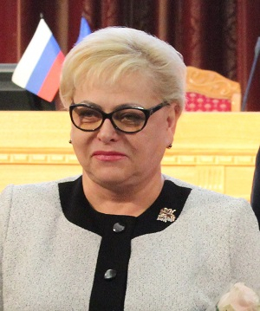
Кафедра гражданско-правовых дисциплин
Быкодорова Анджела Федоровна
Заместитель руководителя аппарата Правительства Ставропольского края
В 2000 году присуждена ученая степень кандидата юридических наук. В 2009 году присвоено ученое звание доцента. В настоящее время является автором более 30 научных и научно-методических трудов, неоднократно принимала участие в международных, всероссийских и региональных научно-практических конференциях. С 2000 года является профессором кафедры гражданского права и процесса. Награждена: - Почетной грамотой Министерства образования Российской Федерации; - Почетной грамотой Государственной Думы Ставропольского края; - Почетной грамотой Губернатора Ставропольского края; - Медалью «За доблестный труд»; - Почетной грамотой Ставропольского кооперативного института.

Slide 7
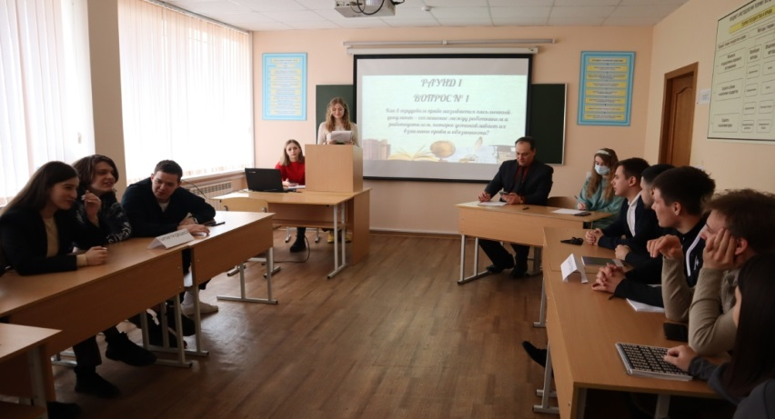
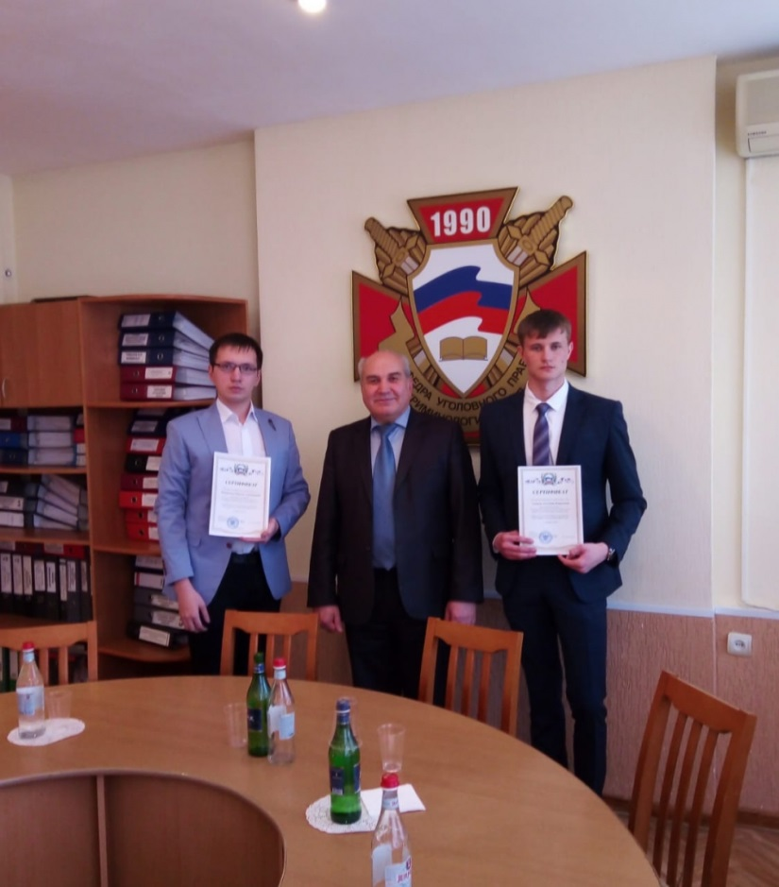
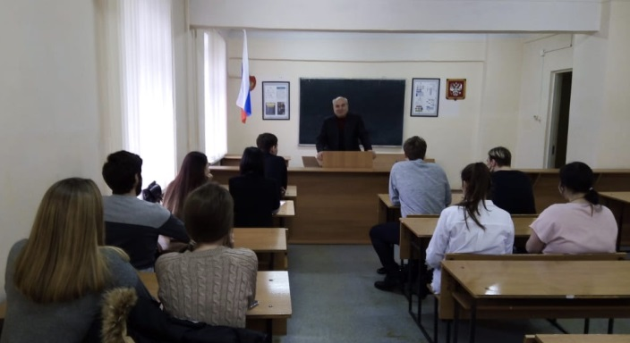
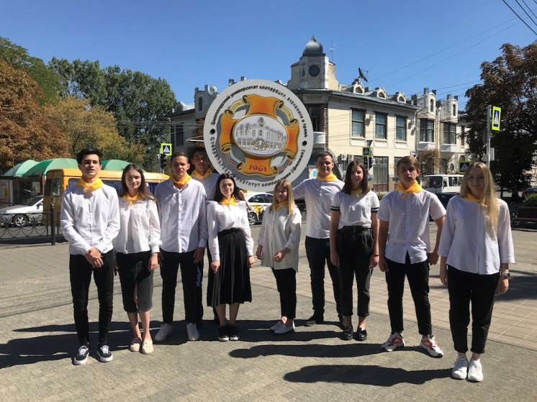
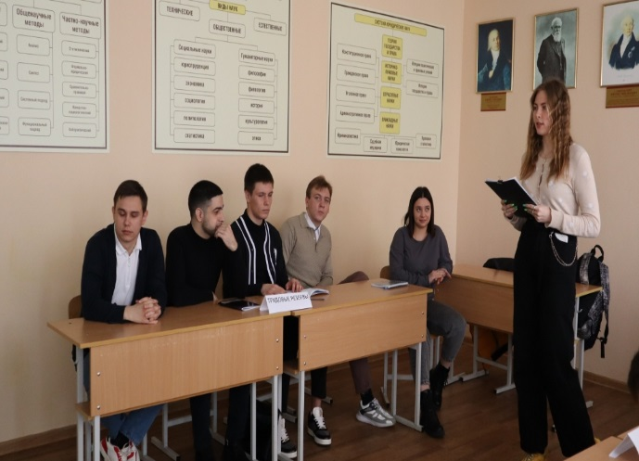
Кафедра гражданско-правовых дисциплин
Обучение на кафедре ведется с использованием интерактивных образовательных технологий

Slide 8
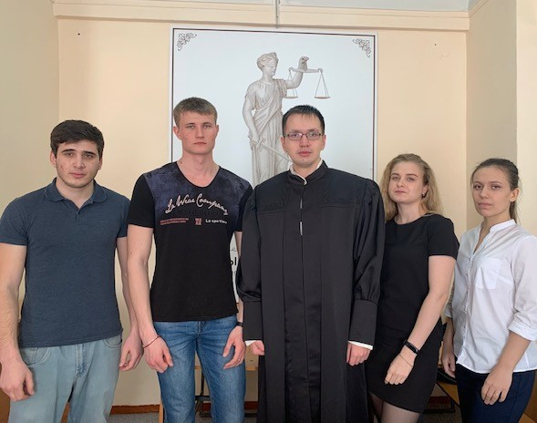
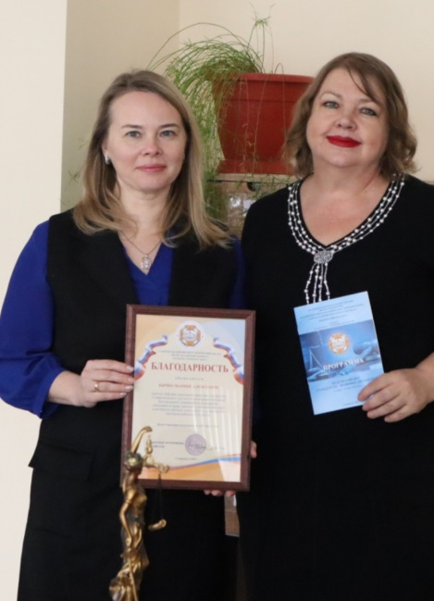
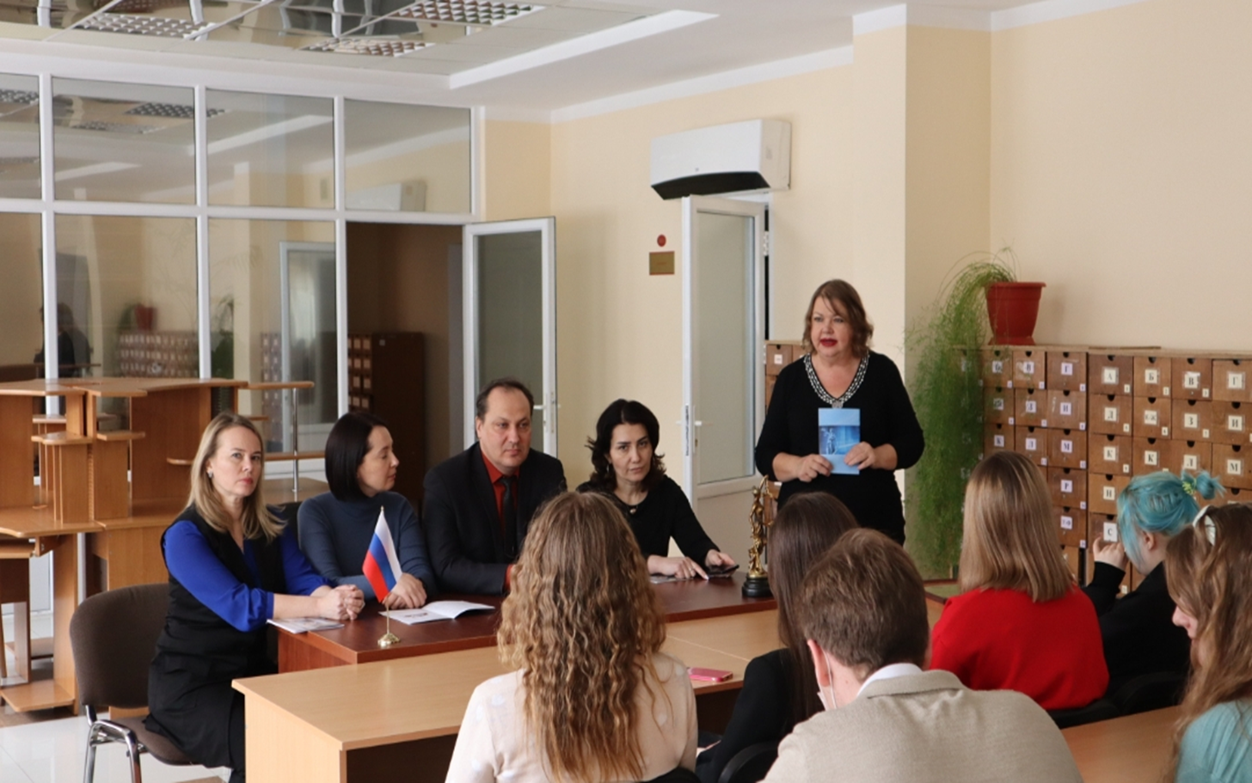
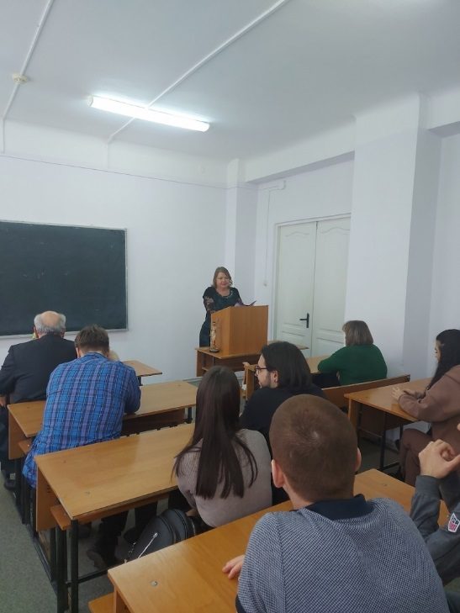
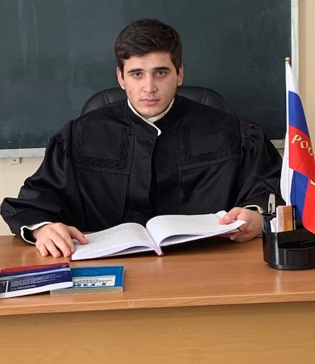
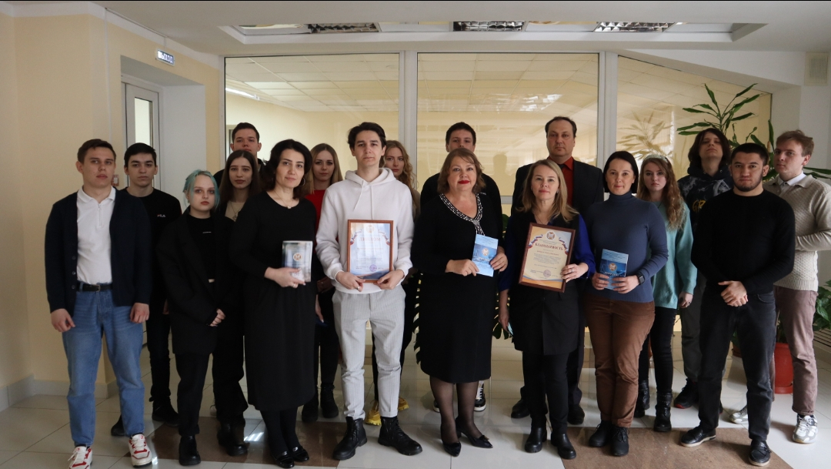
Кафедра гражданско-правовых дисциплин
Неделя кафедры
гражданско-правовых дисциплин
с 21.03.2022 по 25.03.2022 гг.

Slide 9
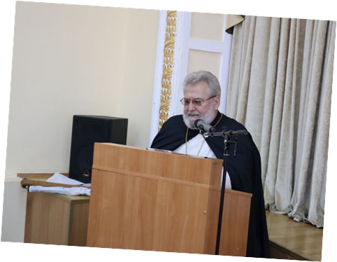
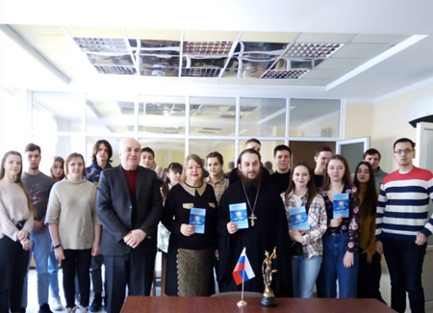
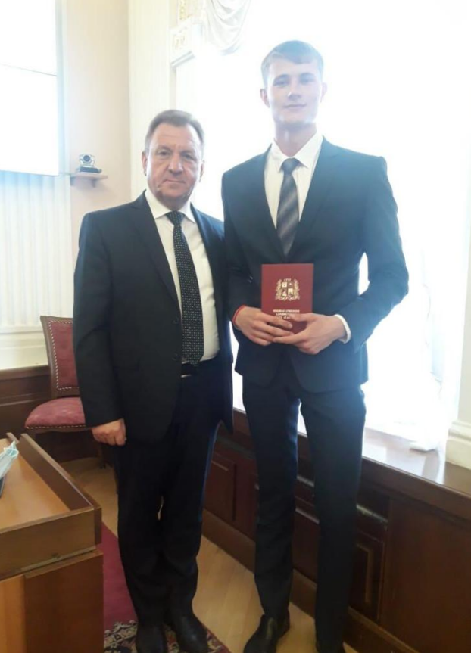
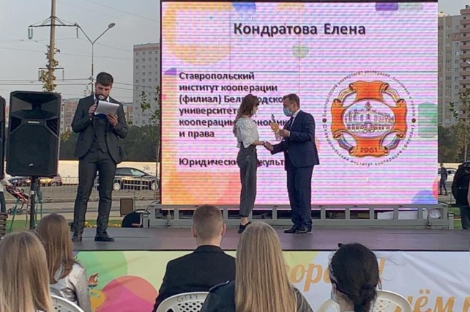
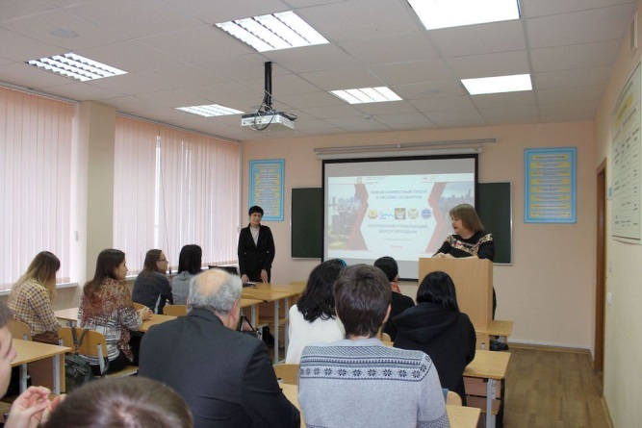
Особое внимание на кафедре уделяется духовно-нравственному воспитанию подрастающего поколения
Кафедра гражданско-правовых дисциплин

Slide 10
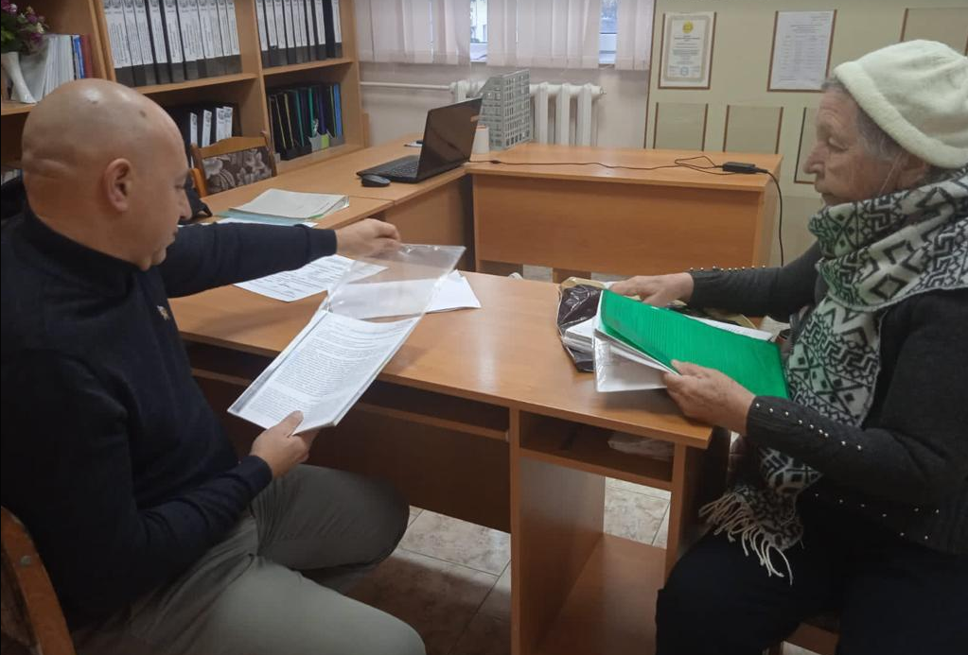
Наиболее активно Юридическая клиника сотрудничает с Комитетом труда и социальной защиты населения администрации города Ставрополя, который регулярно направляет в клинику граждан, нуждающихся в бесплатной юридической помощи. Высокая эффективность деятельности Юридической клиники была отмечена Благодарственным письмом Комитета труда и социальной защиты населения администрации города Ставрополя от 10.12.2021г. на имя директора Ставропольского института кооперации профессора Глаза В.Н.
Кафедра гражданско-правовых дисциплин
На кафедре гражданско-правовых дисциплин функционирует Юридическая клиника.
Приоритетным направлением в оказании юридических услуг Клиникой является правовая помощь малоимущим и социально незащищённым слоям населения.

Slide 11
Кафедра гражданско-правовых дисциплин
Юридическая клиника ежеквартально учувствует в Днях оказания юридической помощи в рамках общероссийской общественной организации «Ассоциация юристов».

Slide 12
По окончанию обучения
выдается дипломом
государственного образца
Белгородского университета кооперации, экономики и права!
Качественное образование – это Ставропольский институт кооперации!
Ждем вас!
Ваш успех - в наших традициях!
www.abitur.stavik.ru
+7 (8652) 281 - 461
+7 (8652) 269 - 821

